Slide 1



第20回 WWCAM 市長会議 「冬の都市の新たな可能性～持続可能な社会の実現」
2024年12月17日～21日 札幌 (日本)
持続可能な社会を実現する原動力としての
都市ネットワークと文化
ユネスコ創造都市メディアアーツを探る
ドミニク・ロラン
メディアアーツ分野コーディネーター
& アンギャン＝レ＝バン市アートセンター館長
アンナ・エルムエ
国際協力マネージャー
& ユネスコ創造都市ネットワーク（UCCN） 担当

Slide 2
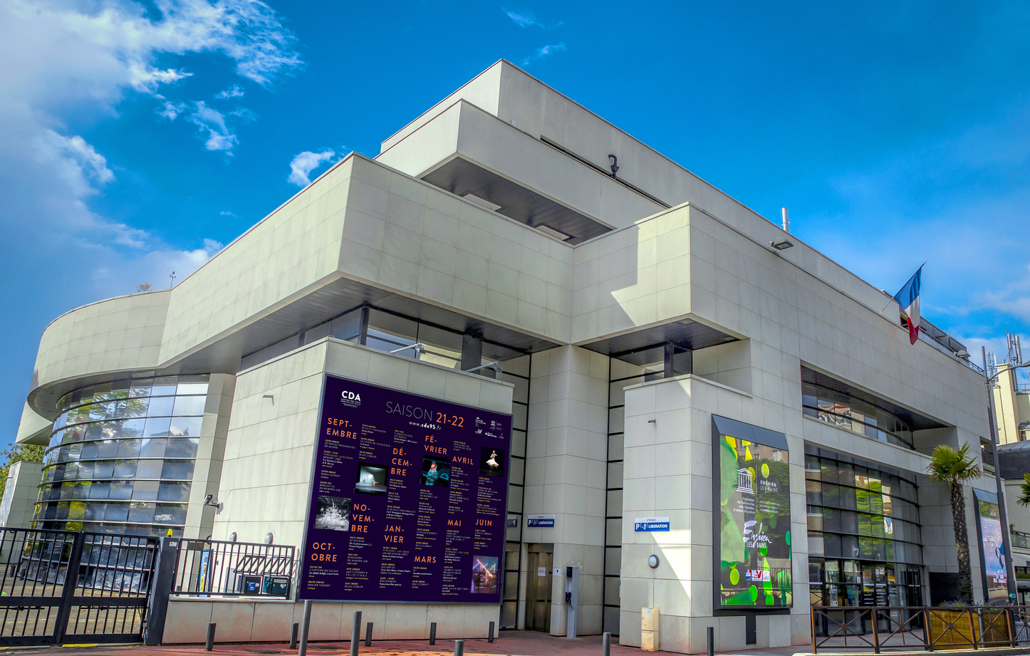
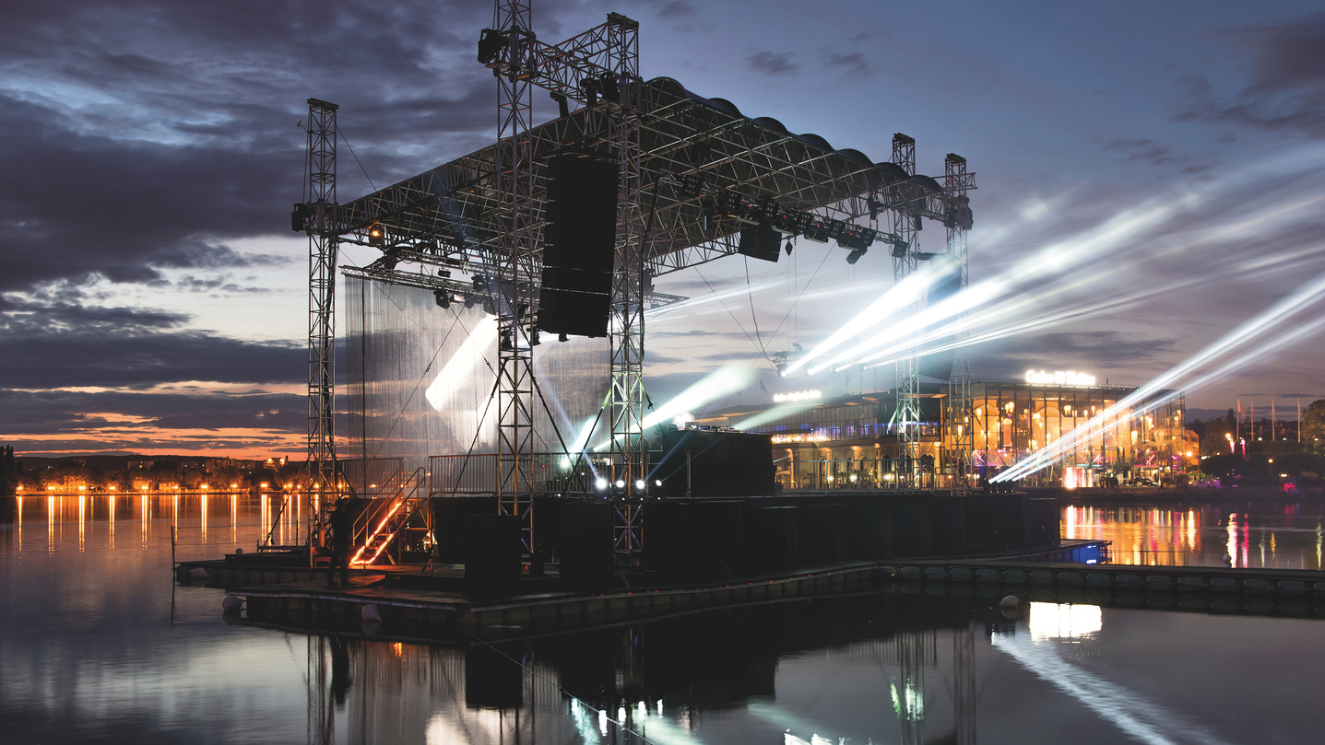

ドミニク・ロラン
  アンギャン＝レ＝バン市アートセンター館長。「デジタルライティングと舞台芸術における芸術と創造」はフランス文化省による国家認定舞台
  創造都市ネットワークメディアアーツ分野コーディネーター。ユネスコ創造都市ネットワーク運営委員会およびフランス創造都市委員会の委員
アンナ・エルムエ
  アンギャン＝レ＝バン市アートセンター国際協力マネージャー。創造都市アンギャン＝レ＝バンのメディアアーツ分野担当

Slide 3
「冬の都市の新たな可能性～
持続可能な社会の実現」
WWCAMのような都市ネットワークの重要性
持続可能な社会を実現するための
ユネスコ創造都市ネットワーク (UCCN) の具体例

Slide 4
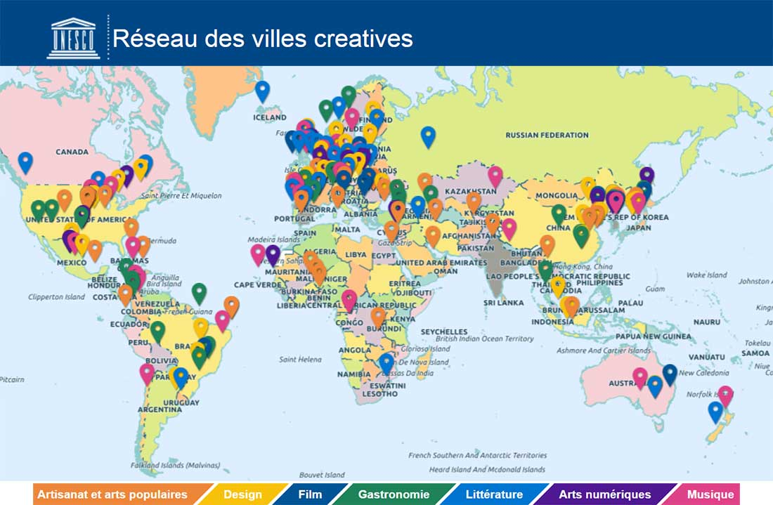
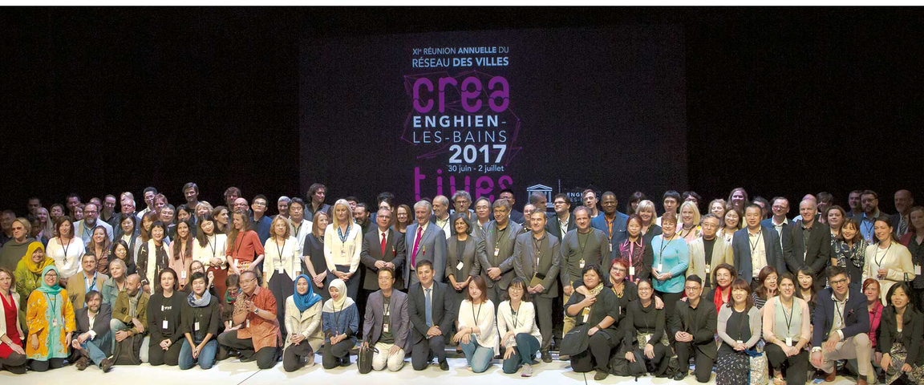
ユネスコ創造都市ネットワーク
世界中に広がる都市ネットワーク
2004年創設
目的 :
創造性が持続可能な都市開発に
不可欠な原動力であるとの認識を持つ
都市間での連携を促進する。
8つの創造的分野 :
建築、工芸・民芸、メディアアーツ、映画、
デザイン、食文化、文学、音楽

Slide 5
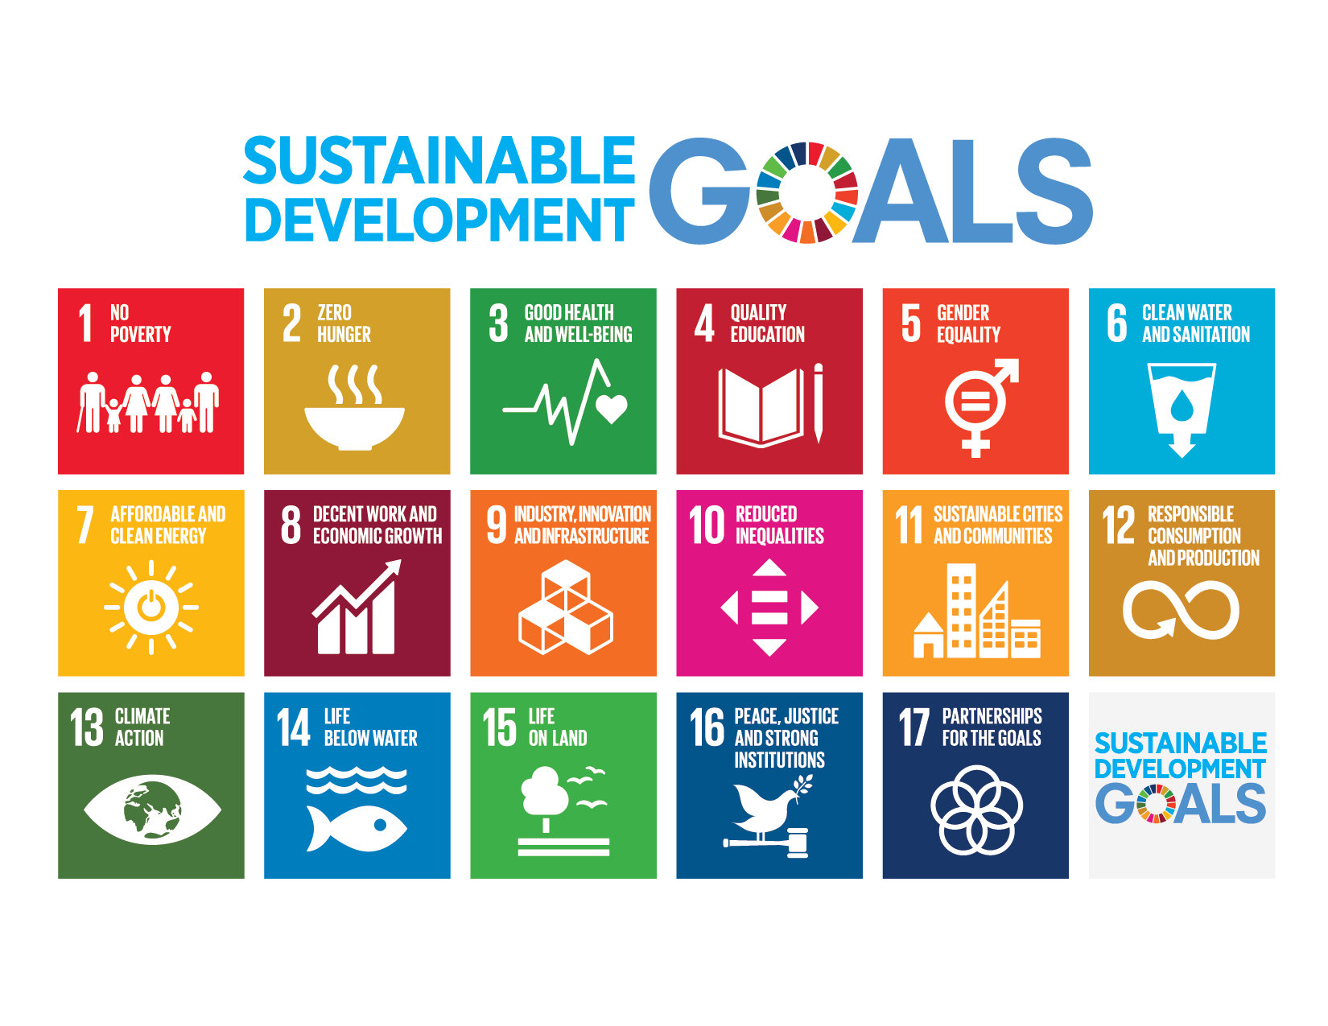

Slide 6
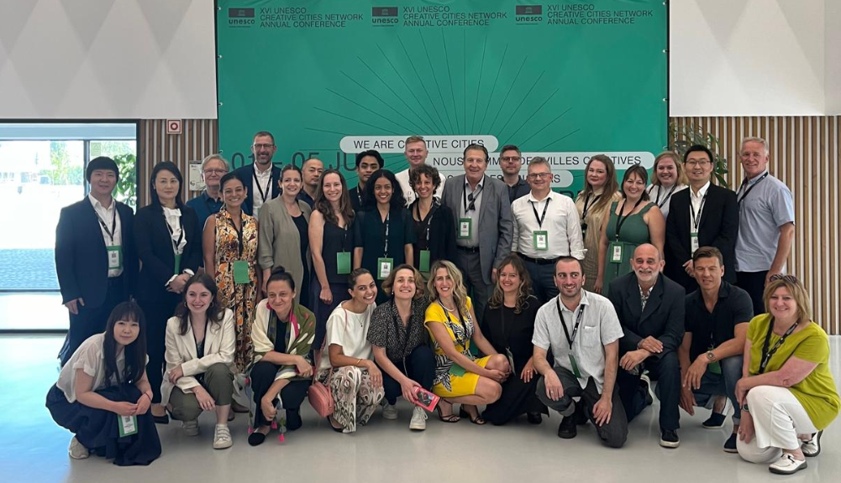
メディアアーツ分野に注目
世界の25都市がSDGｓの推進に協力
1. オースティン (アメリカ)
2. ブラガ (ポルトガルl)
3. カーン (フランス)
4. カサブランカ (モロッコ)
5. カリ (コロンビア)
6. カンピナ・グランデ (ブラジル)
7. 長沙 (中国)
8. ダカール (セネガル)
9. アンギャン＝レ＝バン (フランス)
10. グアダラハラ (メキシコ)
11. 光州 (大韓民国)
12. ハーマル (ノルウェー)
13. カールスルーエ (ドイツ)
14. コシツェ (スロバキア)
15. リンツ (オーストリア)
16. モデナ (イタリア)
17. ナミュール (ベルギー)
18. ノヴィ・サド (セルビア)
19. オウル (フィンランド)
20. 札幌 (日本)
21. トビリシ (ジョージア)
22. テルアビブ (イスラエル)
23. トロント (カナダ)
24. ヴィボー (デンマーク)
25. ヨーク (イギリス)

Slide 7
メディアアーツ分野に注目
世界の25都市がSDGｓの推進に協力
3つの主な目的
01
02
03
持続可能な開発目標（SDGｓ）
に沿って、メディアアーツを
公共政策に統合するために、
アーティスト、専門家、市当局者間の知識交換を円滑に進める
創造的・文化的な産業
における
メディアアーティストや
企業家の支援
デジタル技術へのアクセスを促進し、異文化間の対話を深める
包摂的なメディアアートの取組みに市民参加を促す

Slide 8
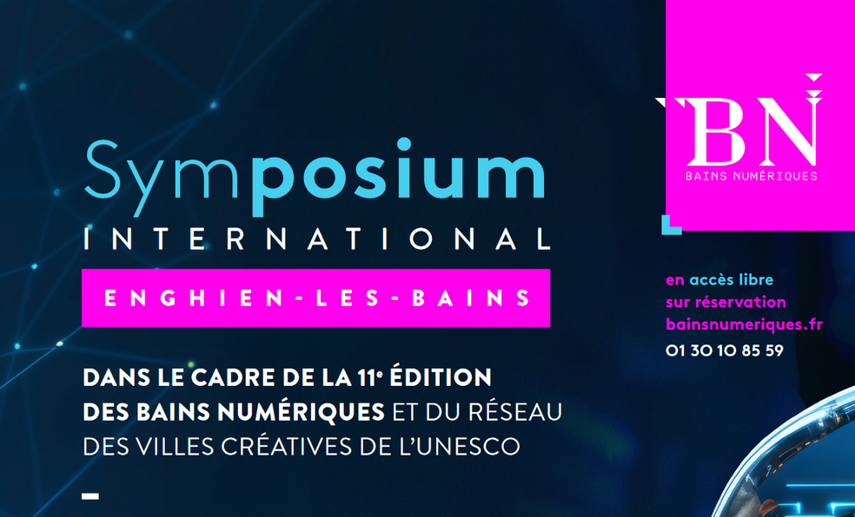
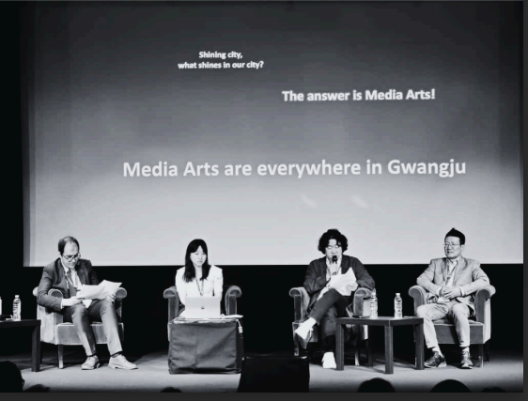
具体例
2024年6月 – アンギャン＝レ＝バン市で開催された
メディアアーツ・ビエンナーレとその国際シンポジウム
  テーマ:
    持続可能な都市開発のツールとしての
    デジタルの創造性
    AI は、創造をどのように変換するのか？
  光州、カーン、コシツェ、アンギャン＝レ＝バン、
  カンピナ・グランデ、ノヴィ・サド、ナミュール、ヨーク
  各市の代表者が基調講演を行った。

Slide 9

X
ユネスコメディアアーツ都市?

Slide 10
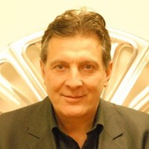
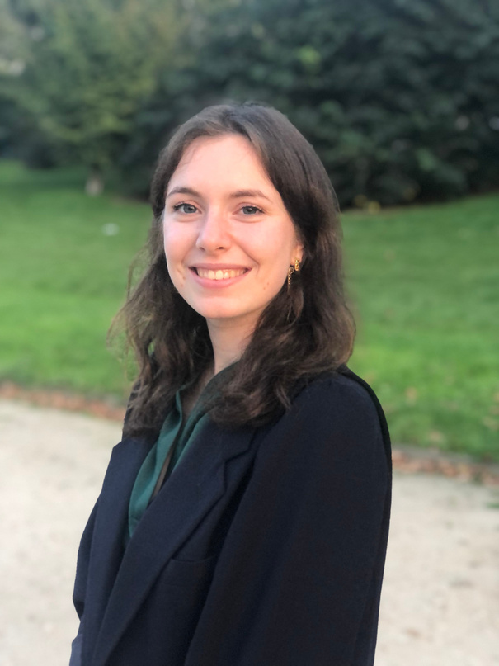
ご清聴ありがとうございました
お問い合わせ
ドミニク・ロラン
メディアアーツ分野コーディネーター
& アンギャン＝レ＝バン市アートセンター館長
d.roland@cdarts.enghien95.fr
アンナ・エルムエ
ユネスコ創造都市アンギャン＝レ＝バン担当
アートセンター国際協力マネージャー
d.roland@cdarts.enghien95.fr

